Slide 1
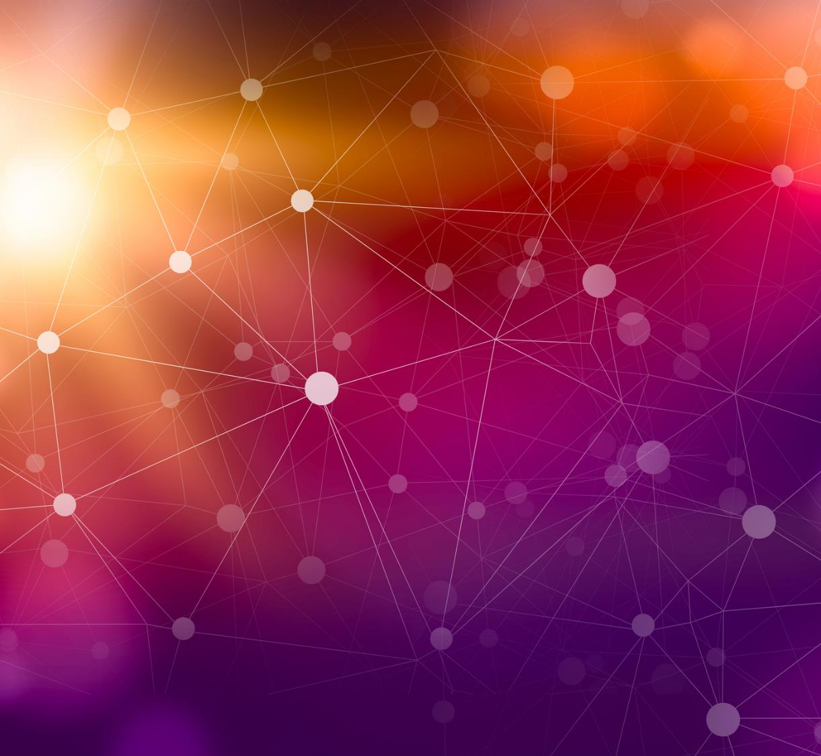
Implementation Mockup/Prototype EWPE for person with visibility problems
Σαφούρης Περικλής

Slide 2



1.Πρόταση βελτίωσης UI για άτομα με χαμηλή όραση
2.Πρόταση βελτίωσης UX για άτομα με χαμηλή όραση

Slide 3
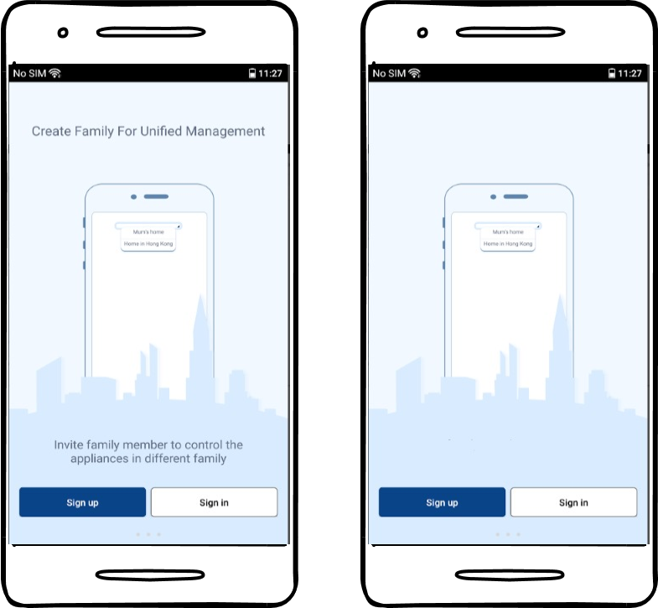
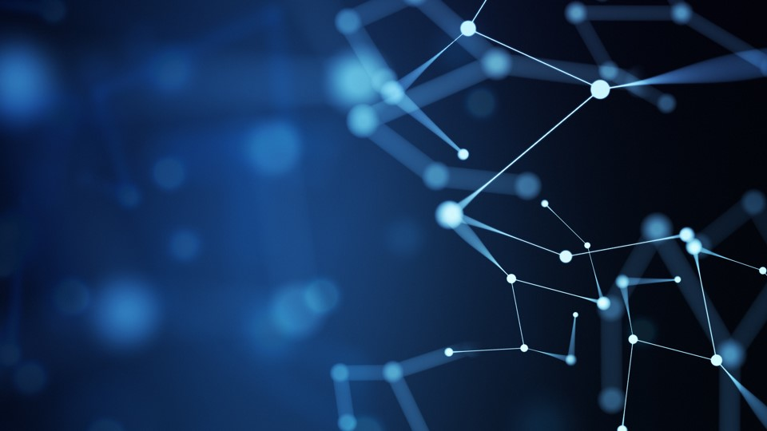
UI enhancements for Sign In/Sign Up Form
Αφαίρεση του λεκτικού “Create Family For Unified Management” και “Invite family member to control the appliances in different family”

Slide 4
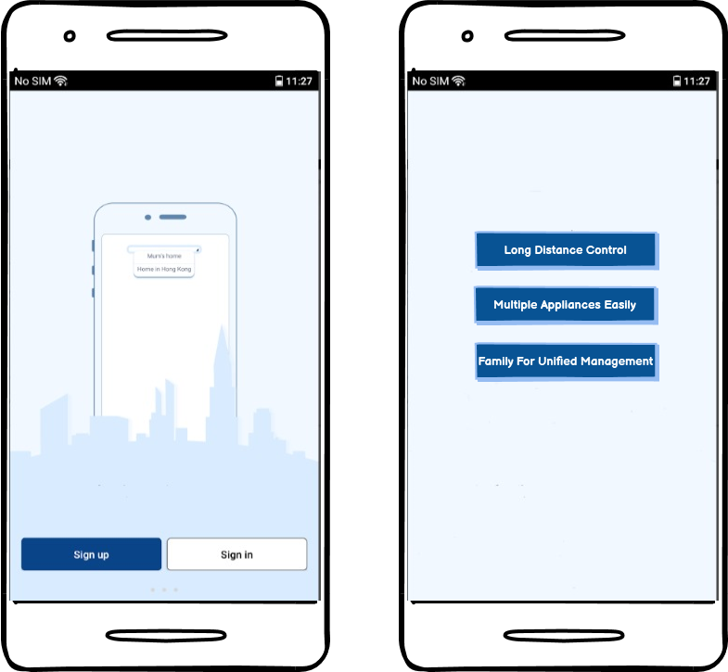
UX enhancements με προσθήκη νέας οθόνης.
Δημιουργία μιας δεύτερης οθόνης μετά το Sign In η Sign Up η οποία θα περιέχει την ενεργοποίηση των επιπλέων features Long Distance Control, Multiple Appliance Easily , Family For Unified Management

Slide 5
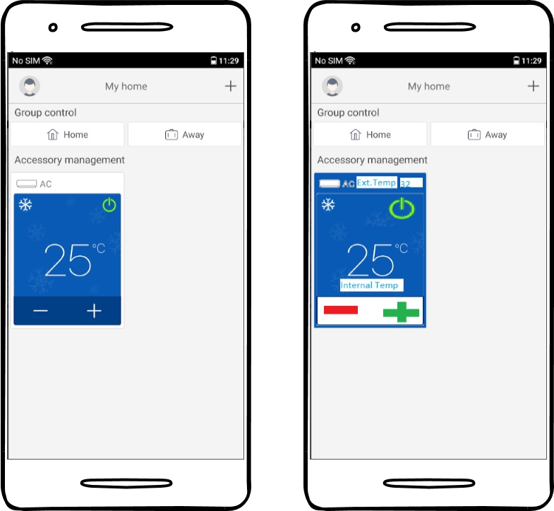
UI enhancements για την οθόνη θερμοκρασίας
Το button αύξησης της θερμοκρασίας γίνεται πράσινο και το button μείωσης γίνεται κόκκινο. Κάτω από την θερμοκρασία στη μέση της οθόνης μπαίνει η ένδειξη “Internal Temp” και προστίθεται πάνω και δεξιά η ένδειξη “Ext Temp” ώστε να φαίνεται η εξωτερική θερμοκρασία. Το button on/off γίνεται πιο μεγάλο.

Slide 6
UI enhancements για την κύρια οθόνη θερμοκρασίας
Εναλλαγή του χρωματικού φόντου στο πάνω μέρος της οθόνης ανάλογα με την ένδειξη. π.χ. Dry(Πράσινο).
Μετονομασία του πεδίου Func σε More.Γίνεται μεγαλύτερο σε μέγεθος και επίσης αλλάζει χρώμα και γίνεται μπλε ώστε να είναι πιο έντονο το contrast.

Slide 7
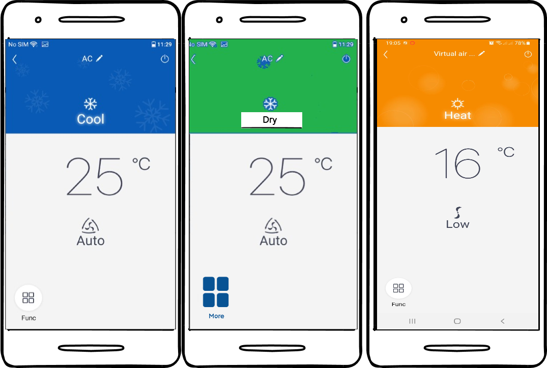

Slide 8
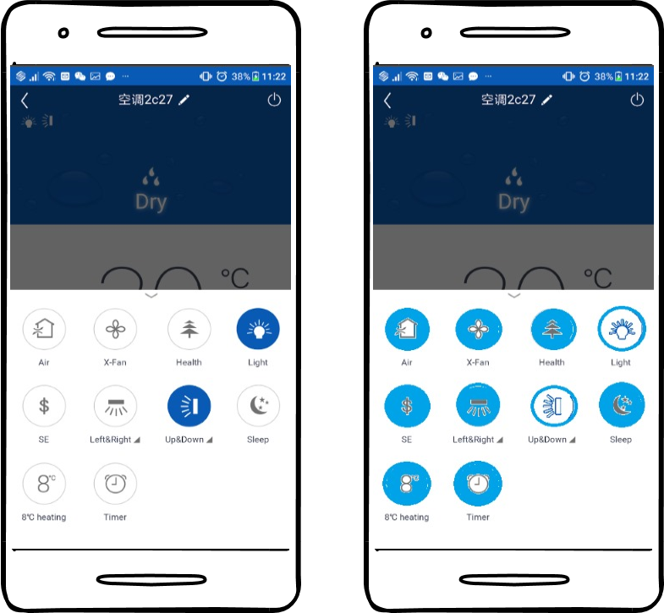
UI enhancements για την οθόνη More
Αλλαγή του default χρώματος των button από λευκό σε μπλε και αλλαγή του χρώματος σε λευκό αν γίνεται χρήση αυτού.

Slide 9
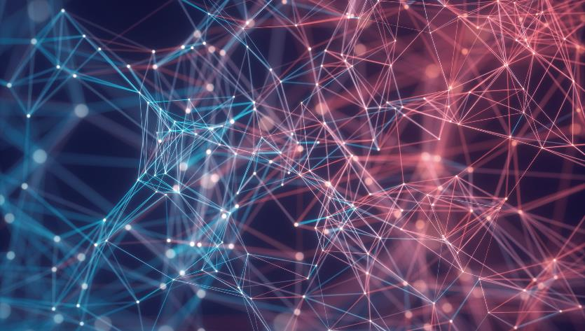
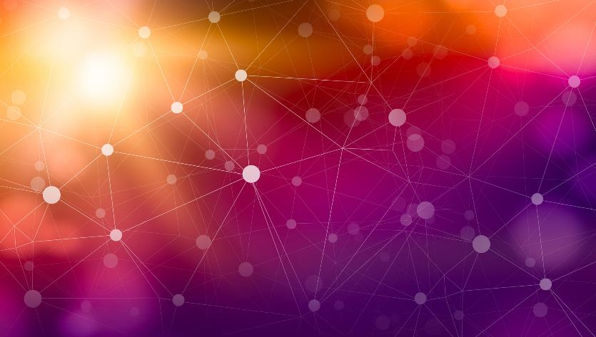
Ευχαριστώ
Σαφούρης Περικλής
p.safouris@epsilonstudent.edu.gr

